Slide 1



機
器
學
習
動作遊戲(隻狼)
需求、分析、設計

Slide 2


目
1
需求
2
分析
錄
3
設計

Slide 3
1
需求

Slide 4
需求環境
本次所採用的是Deep Q Network（DQN）訓練方式
環境方面
系統需要點對點的辨識出遊戲位置(依像素點) 解析度:1024*575 視窗模式
抓到遊戲畫面後機器會對應J K M R四顆按鈕進行對應動作(攻擊 跳躍 防禦 墊步)
機器需要能偵測當前敵人的狀況:
1.血量位置 2.血量數值 3.敵人上一步出招
機器需要根據對方動作判斷
1.攻擊 2.防禦 3.閃躲 4.墊步

Slide 5
2
分析

Slide 6
分 析
Project
System
enviroment
Window 10
Python 3.8
Sekiro
血量數值
(敵方)血量減少
(我方)血量減少
Reward +4
Reward -6
(敵方)死亡
Reward +20
(我方)死亡
Reward -10
輸入
角色狀態
攻擊
格檔
移動
向前
後撤
規則(條件)
Game
ML
敵方圖像分析
特徵值抓取
(敵方動作)攻擊
(敵方動作)防禦
(敵方動作)不動
Deep Q Network
(DQN)
Reward 回饋
Q Table 加總
類神經網路層
Q Table建設
動作預測
(敵方)攻擊
(我方)採取閃避
(我方)採取防禦
(敵方)靜止
(我方)採取攻擊

Slide 7
分 析
如何更快速、有效的取得更大量的樣本?
1.縮短死亡復甦時間
2.選擇較小(場景)相對簡單的地形
3.增加傷害倍率(x1.5) =(提高權重參數)
4.增加出招速度 ?

Slide 8
分 析
機器需要能偵測當前敵人的狀況:
判斷對方狀況(攻擊 防禦)
依照對方狀況決定對應出招(攻擊、防禦、閃躲、墊步)的按鈕
判斷其我方、敵方血量
對方狀況若採(攻擊)時，機器應出招( 防禦、閃躲、墊步 )；
對方狀況若採(防禦 or 放空)時，機器應出招( 攻擊 )。
對上一個(敵、我)血量狀態:機器也會影響下一招的判斷。
例如:上一次的動作是否造成對方血量減少 ?
若(敵方)減少那電腦就會認為是正確的應對動作
若(我方)減少那電腦就會認為是錯誤的應對動作
若不變那電腦同樣會認為是正確的應對動作

Slide 9
3
設計

Slide 10
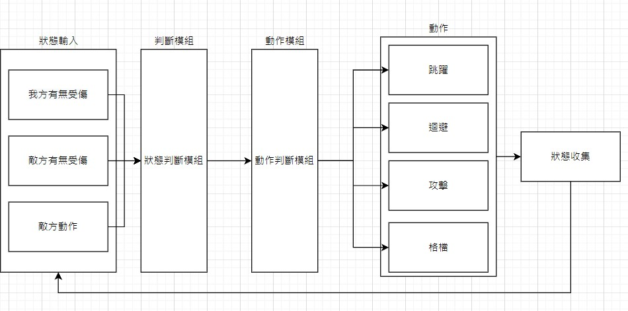
設計流程圖:

Slide 11
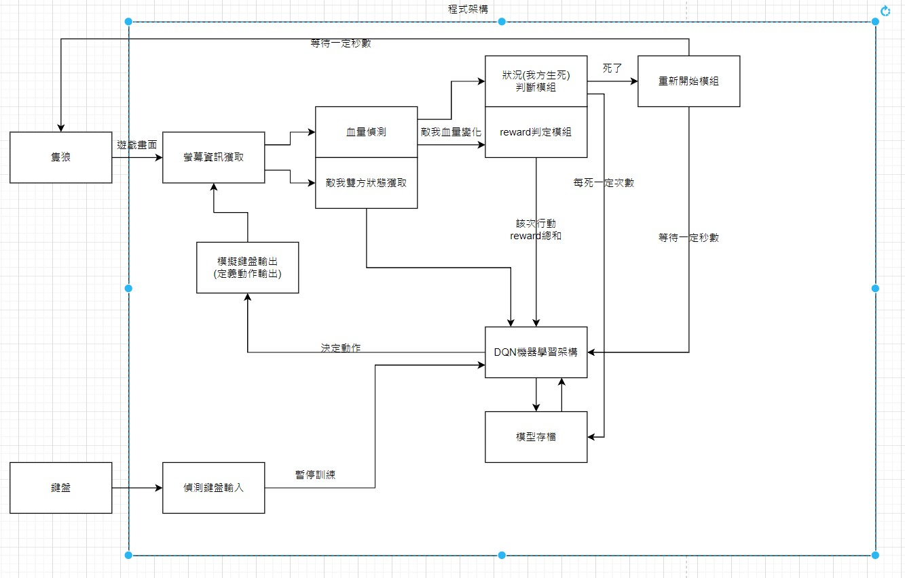
設計流程圖:

